Slide 1

Môn Chính tả

Slide 2
Thứ năm ngày 19 tháng 1 năm 2017
Chính tả: (Nghe - viết)
Kiểm tra bài cũ
Vệ quốc quân
bay lượn
chỉ huy

Slide 3


Slide 4
Thứ năm ngày 19 tháng 1 năm 2017
Chính tả: (Nghe - viết)
Trên đường mòn Hồ Chí Minh

Slide 5
Thứ năm ngày 19 tháng 1 năm 2017
Chính tả: (Nghe - viết)
Trên đường mòn Hồ Chí Minh
Đường lên dốc trơn và lầy. Người nọ đi tiếp sau người kia. Đoàn quân nối thành vệt dài từ thung lũng tới đỉnh cao như một sợi dây kéo thẳng đứng. Họ nhích từng bước. Nhìn lên chỉ thấy những chiếc ba lô lù lù nối nhau trên những cái lưng cong cong. Nhìn xuống là những chiếc mũ tai bèo lúp xúp trên những mái đầu đang cắm về phía trước. Những khuôn mặt đỏ bừng.

Slide 6
Thứ tư ngày 16 tháng 1 năm 2013
Chính tả: (Nghe - viết)
Trên đường mòn Hồ Chí Minh
Những chữ nào được viết hoa?
Đoạn văn có mấy câu?
Đoạn văn nói lên điều gì?
Nỗi vất vả của đoàn quân vượt dốc
Những chữ đầu câu và sau dấu chấm.
Có 7 câu

Slide 7
Thứ năm ngày 19 tháng 1 năm 2017
Chính tả: (Nghe - viết)
Trên đường mòn Hồ Chí Minh

Slide 8
Thứ năm ngày 19 tháng 1 năm 2017
Chính tả: (Nghe - viết)
Trên đường mòn Hồ Chí Minh
BC
Luyện viết từ khó
vệt dài
vệt dài
v + êt + thanh nặng
thung lũng
thung lũng
l + ung + thanh ngã
nhích
nhích
nh+ ich + thanh sắc
khuôn mặt
kh + uôn + thanh nặng
khuôn mặt

Slide 9
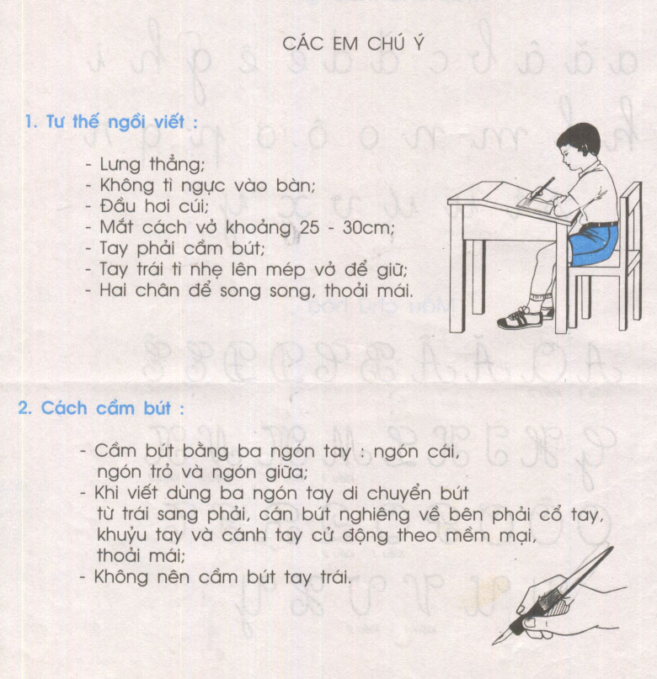


Slide 10


Thứ năm ngày 19 tháng 1 năm 2017
Chính tả: (Nghe - viết)
Trên đường mòn Hồ Chí Minh
V
Nghe, viết bài

Slide 11
Thứ năm ngày 19 tháng 1 năm 2017
Chính tả: (Nghe - viết)
Trên đường mòn Hồ Chí Minh
Đường lên dốc trơn và lầy.
Người nọ đi
tiếp sau người kia.
Đoàn quân nối thành vệt
dài từ thung lũng tới đỉnh cao như một sợi
dây kéo thẳng đứng.
Họ nhích từng bước.
Nhìn lên chỉ thấy những chiếc ba lô lù lù
nối nhau trên những chiếc ba lô cong cong.
Nhìn xuống là những chiếc mũ tai bèo lúp
xúp trên những mái đầu đang cắm về phía
trước.
Những khuôn mặt đỏ bừng.

Slide 12
Thứ năm ngày 19 tháng 1 năm 2017
Chính tả: (Nghe - viết)
Bài 2: Điền vào chỗ trống:
b) uôt hay uôc?
.
…
- gầy g
uôc
…
- chải ch
uôt
…
- nhem nh
uôc
.
…
- n nà
uôt

Slide 13
Thứ năm ngày 19 tháng 1 năm 2017
Chính tả: (Nghe - viết)
Cành hồng gầy guộc khẳng khiu.
Chị Hằng thường chải chuốt.
Em trai của em nghịch bẩn nên mặt mũi trông nhem nhuốc.
Cánh tay em bé trắng nõn, nuột nà.

Slide 14
